Slide 1
Makine Öğrenmesi-2
M.Fatih AMASYALI
Yapay Zeka Ders Notları

Slide 2
Akış
Makine Öğrenmesi nedir?
Günlük Hayatımızdaki Uygulamaları
Verilerin Sayısallaştırılması
Özellik Belirleme
  Özellik Seçim Metotları
    Bilgi Kazancı (Informaiton Gain-IG)
    Sinyalin Gürültüye Oranı: (S2N ratio)
    Alt küme seçiciler (Wrappers)
  Yeni Özelliklerin Çıkarımı
    Temel Bileşen Analizi (Principal Component Analysis)
    Doğrusal Ayırteden Analizi (Linear Discriminant Analysis)
Sınıflandırma Metotları
  Doğrusal Regresyon
  Karar Ağaçları (Decision Trees)
  Yapay Sinir Ağları
  En Yakın K Komşu Algoritması (k - Nearest Neighbor)
  Öğrenmeli Vektör Kuantalama (Learning Vector Quantization)
Kümeleme Algoritmaları:
  Hiyerarşik Kümeleme
  K-means
  Kendi Kendini Düzenleyen Haritalar (Self Organizing Map -SOM)
Regresyon Algoritmaları
Çok Boyutlu Verilerle Çalışmak
YILDIZ TEKNİK ÜNİVERSİTESİ
BİLGİSAYAR MÜHENDİSLİĞİ BÖLÜMÜ

Slide 3
Özellik Belirleme
Bir doktor
Veri: Kişi bilgilerini içeren dosyalar
Görev: Kimler hasta bul.
Hangi bilgilere bakılır?
  Ad soyad
  Doğum yeri
  Cinsiyet
  Kan tahlili sonuçları
  Röntgen sonuçları
  vs.
1. Özellik | 2. Özellik | Sınıf
1 | 3 | A
2 | 3 | B
1 | 4 | A
2 | 3 | B
YILDIZ TEKNİK ÜNİVERSİTESİ
BİLGİSAYAR MÜHENDİSLİĞİ BÖLÜMÜ

Slide 4
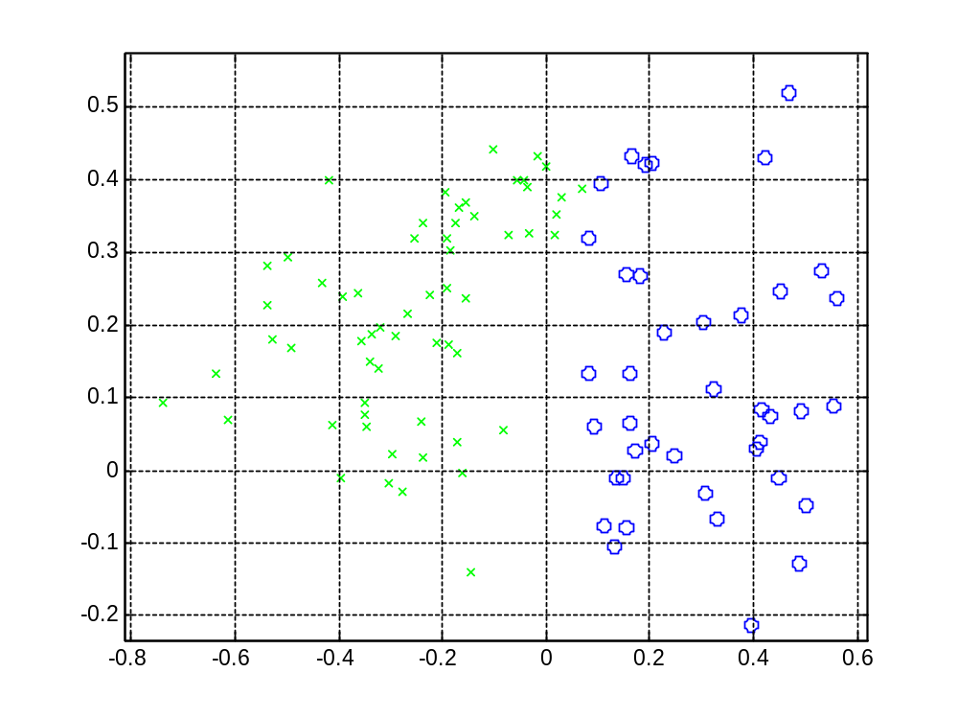
Hangi boyut?
YILDIZ TEKNİK ÜNİVERSİTESİ
BİLGİSAYAR MÜHENDİSLİĞİ BÖLÜMÜ

Slide 5
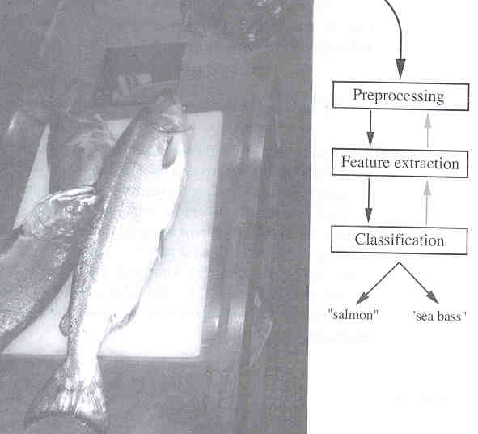
Balık Hali
kamera
Kayan bant üzerindeki balığın türünü belirlemek(Salmon? Sea Bass?)
YILDIZ TEKNİK ÜNİVERSİTESİ
BİLGİSAYAR MÜHENDİSLİĞİ BÖLÜMÜ

Slide 6
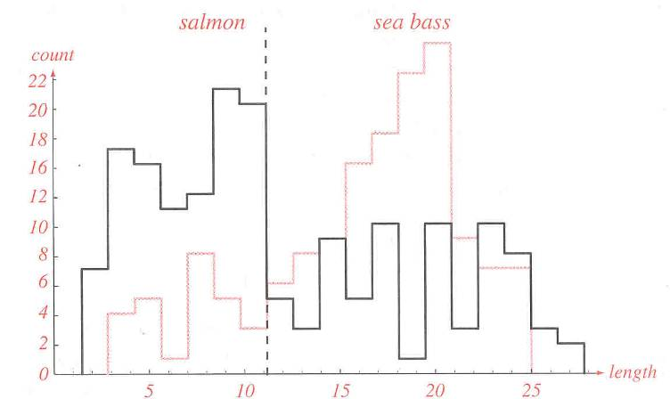
Balık Özellikleri. Uzunluk.
Salmon lar genelde Sea Bass lardan daha kısalar.
YILDIZ TEKNİK ÜNİVERSİTESİ
BİLGİSAYAR MÜHENDİSLİĞİ BÖLÜMÜ

Slide 7
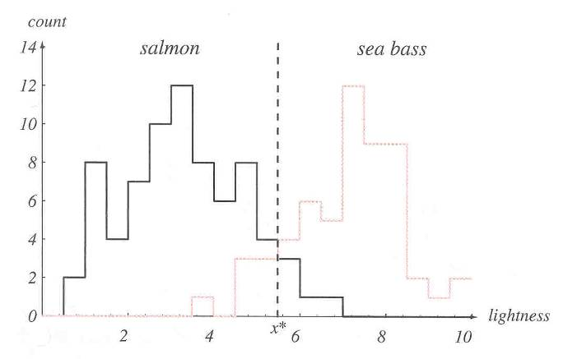
Balık Özellikleri. Parlaklık.
Sea Bass genelde Salmon lardan daha parlaklar.
YILDIZ TEKNİK ÜNİVERSİTESİ
BİLGİSAYAR MÜHENDİSLİĞİ BÖLÜMÜ

Slide 8
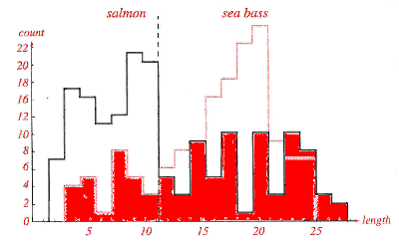
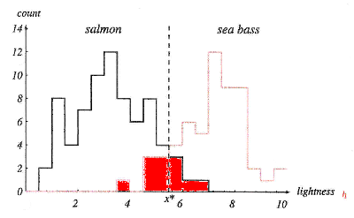
Hangi Özellik?
Kırmızı bölgeler yapılan hataları gösteriyor.
YILDIZ TEKNİK ÜNİVERSİTESİ
BİLGİSAYAR MÜHENDİSLİĞİ BÖLÜMÜ

Slide 9
Doktoru yoralım ☺
Hastalık dosyasında 5000 adet özellik olsaydı? Örneğin kişinin DNA dizisine bakarak hasta olup olmadığına karar verecek olsaydık ne yapardık? Nerelere bakacağımıza nasıl karar verirdik.
Burada devreye makineleri sokmamız gerekiyor gibi gözükmekte.
Bu olay bir insanın hesap yapma kabiliyetiyle, bir hesap makinesininkini karşılaştırmaya benziyor.
YILDIZ TEKNİK ÜNİVERSİTESİ
BİLGİSAYAR MÜHENDİSLİĞİ BÖLÜMÜ

Slide 10
Özellik seçimi
Bu problem makinelerle iki farklı metotla çözülebilir.
  Var olan özelliklerden bazılarını seçmek
    Özellikleri tek tek değerlendirmek (Filter)
    Özellik alt kümeleri oluşturup, sınıflandırıcılar kullanıp performanslarını ölçüp, bu alt kümeleri en iyilemek için değiştirerek (Wrapper)
  Var olan özelliklerin lineer birleşimlerinden yeni özelliklerin çıkarımı
YILDIZ TEKNİK ÜNİVERSİTESİ
BİLGİSAYAR MÜHENDİSLİĞİ BÖLÜMÜ

Slide 11
Özellikleri birer birer inceleme (Filters)
Eğitim bilgilerindeki her bir özellik teker teker ele alınır.
Örnek ile ilgili sadece o özellik elimizde olsaydı ne olurdu sorusunun cevabı bulunmaya çalışılır.
Seçilen özellikle sınıf ya da sonucun birlikte değişimleri incelenir.
Özellik değiştiğinde sınıf ya da sonuç ne kadar değişiyorsa o özelliğin sonuca o kadar etkisi vardır denilir.
YILDIZ TEKNİK ÜNİVERSİTESİ
BİLGİSAYAR MÜHENDİSLİĞİ BÖLÜMÜ

Slide 12


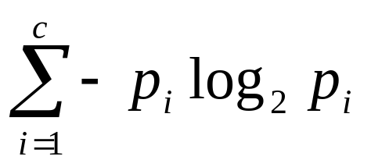
Bilgi Kazancı - Information Gain
S eğitim seti içindeki A özelliğinin
N kavramının c farklı değeri varsa N’in entropisi,
N’in aldığı her değerin olasılıkları kullanılarak
Entropy (N)=
YILDIZ TEKNİK ÜNİVERSİTESİ
BİLGİSAYAR MÜHENDİSLİĞİ BÖLÜMÜ

Slide 13
daha önceki hava, nem, rüzgar, su sıcaklığı gibi değerlere göre pikniğe gidip gitmeme kararı verilmiş 4 olay
Olay No | Hava | Nem | Rüzgar | Su sıcaklığı | Pikniğe gidildi mi?
1 | güneşli | normal | güçlü | ılık | Evet
2 | güneşli | yüksek | güçlü | ılık | Evet
3 | yağmurlu | yüksek | güçlü | ılık | Hayır
4 | güneşli | yüksek | güçlü | soğuk | Evet
YILDIZ TEKNİK ÜNİVERSİTESİ
BİLGİSAYAR MÜHENDİSLİĞİ BÖLÜMÜ

Slide 14
Her bir özelliğin piknik kavramı için bilgi kazancını bulalım
Pikniğe gidildi mi? sorusunun iki cevabı vardır.
Evet cevabının olasılığı ¾
Hayır cevabının olasılığı ¼
Dolayısıyla Pikniğin Entropi’si
E(Piknik) = -(3/4) log2(3/4) - (1/4) log2(1/4) = 0.811 olarak bulunur.
YILDIZ TEKNİK ÜNİVERSİTESİ
BİLGİSAYAR MÜHENDİSLİĞİ BÖLÜMÜ

Slide 15
Gain(Piknik,Hava)= 0.811- (3/4) (-(3/3) log2 (3/3) – 0 ) – (1/4) ( 0 – (1/1) log2 (1/1)) = 0.811
Hava özelliğinin IG’si hesaplanırken bulunan rakamların açıklamaları:
0.811 → Pikniğe gitme olayının Entropisi
(3/4) → havanın güneşli olma oranı
(3/3) → hava güneşli iken pikniğe gidilme oranı
0 → hava güneşli iken pikniğe gidilmeme oranı
(1/4) → havanın yağmurlu olma oranı
0 → hava yağmurlu iken pikniğe gidilme oranı
(1/1) → hava yağmurlu iken pikniğe gidilmeme oranı
YILDIZ TEKNİK ÜNİVERSİTESİ
BİLGİSAYAR MÜHENDİSLİĞİ BÖLÜMÜ

Slide 16
Gain(Piknik,Nem)= 0.811- (1/4) (-(1/1) log2 (1/1) - 0) – (3/4) (-(2/3) log2(2/3)-(1/3) log2(1/3))
= 0.811 -0.688= 0.1225
Gain(Piknik,Rüzgar)= 0.811- (4/4) (-(3/4) log2(3/4) – (1/4) log2(1/4))
= 0.811 -0.811= 0
Gain(Piknik,SuSıcaklığı)= 0.811- (3/4) (-(2/3) log2(2/3) – (1/3) log2(1/3)) – (1/4) (-(1/1) log2 (1/1))
= 0.811 -0.688= 0.1225
En büyük bilgi kazancına sahip özellik ‘Hava’dır.
Gerçek uygulamalarda ise yüzlerce özelliğin bilgi kazançları hesaplanır ve en büyük olanları seçilerek kullanılır.
YILDIZ TEKNİK ÜNİVERSİTESİ
BİLGİSAYAR MÜHENDİSLİĞİ BÖLÜMÜ

Slide 17
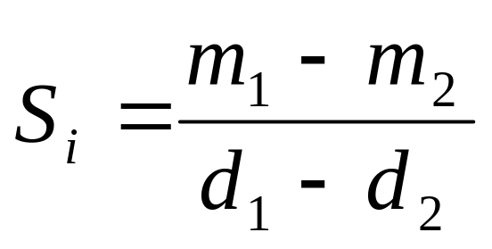
S2N
Sınıflar arası ayrılıkların fazla sınıf içi ayrılıkların az olan özellikler seçilir.
m1→ sınıf1’deki i. özelliklerin ortalaması
m2→ sınıf2’deki i. özelliklerin ortalaması
d1→ sınıf1’deki i. özelliklerin standart sapması
d2→ sınıf2’deki i. özelliklerin standart sapması
S değeri en yüksek olan özellikler
seçilerek sınıflandırmada kullanılırlar.
YILDIZ TEKNİK ÜNİVERSİTESİ
BİLGİSAYAR MÜHENDİSLİĞİ BÖLÜMÜ

Slide 18
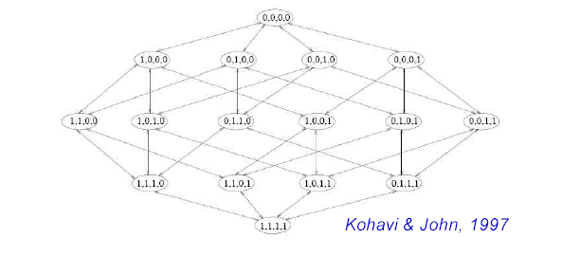
Özellik altkümesi seçiciler (Wrappers)
N özellik için olası 2^N özellik alt kümesi = 2^N eğitim
YILDIZ TEKNİK ÜNİVERSİTESİ
BİLGİSAYAR MÜHENDİSLİĞİ BÖLÜMÜ

Slide 19
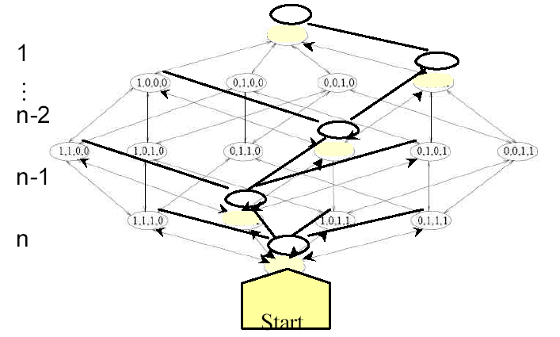
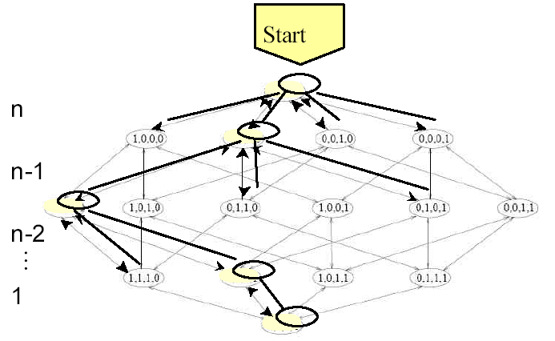
Özellik altkümesi seçiciler
Hızlandırmak için tüm olasılıkları denemek yerine
  Hepsiyle başlayıp her seferinde bir tane elemek
  Tek özellikle başlayıp her seferinde bir tane eklemek
Hangi yoldan gidileceğine o özellik kümesinin sınıflandırmadaki
performansına bakılarak karar verilir.
YILDIZ TEKNİK ÜNİVERSİTESİ
BİLGİSAYAR MÜHENDİSLİĞİ BÖLÜMÜ

Slide 20
Yeni Özelliklerin Çıkarımı
Var olan özelliklerin lineer birleşimlerinden yeni bir özellik uzayı oluşturulur ve veriler bu uzayda ifade edilirler. Yaygın olarak kullanılan 2 metot vardır.
PCA
LDA
YILDIZ TEKNİK ÜNİVERSİTESİ
BİLGİSAYAR MÜHENDİSLİĞİ BÖLÜMÜ

Slide 21
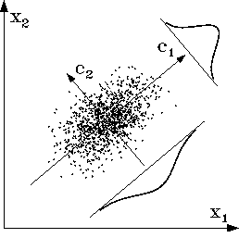
Temel Bileşen Analizi-TBA (Principle Component Analysis - PCA)
Bu metotta örneklerin en fazla değişim gösterdikleri boyutlar bulunur. Yansa veriler c1 ve c2 eksenlerine izdüşümü yapıldığındaki dağılımları gösterilmiştir.
C1 eksenindeki değişim daha büyüktür. Dolayısıyla veriler 2 boyuttan bir boyuta C1 ekseni üzerine iz düşürülerek indirgenmiş olur.
YILDIZ TEKNİK ÜNİVERSİTESİ
BİLGİSAYAR MÜHENDİSLİĞİ BÖLÜMÜ

Slide 22
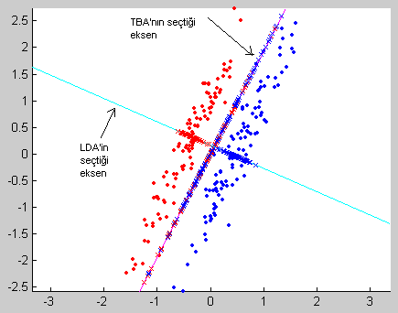
Doğrusal Ayırteden Analizi (Linear Discriminant Analysis - LDA)
Yandaki gibi durumlar için LDA önerilmiştir. LDA varyanslara ek olarak sınıf bilgisini de kullanarak boyut indirgene yapar. Sadece varyansa değil sınıflandırabilmeye de bakar.
YILDIZ TEKNİK ÜNİVERSİTESİ
BİLGİSAYAR MÜHENDİSLİĞİ BÖLÜMÜ

Slide 23
Hangisi
Niye bu kadar çok metot var?
Ne zaman hangisini kullanacağız?
YILDIZ TEKNİK ÜNİVERSİTESİ
BİLGİSAYAR MÜHENDİSLİĞİ BÖLÜMÜ

Slide 24
Sınıflandırma Metotları
Görev: Önceden etiketlenmiş örnekleri kullanarak yeni örneklerin sınıflarını bulmak
Metotlar:
Regresyon,
Karar Ağaçları,
LVQ,
Yapay Sinir Ağları,
...
Mavi ve gri sınıftan örnekler
Beyaz, mavi mi gri mi?
YILDIZ TEKNİK ÜNİVERSİTESİ
BİLGİSAYAR MÜHENDİSLİĞİ BÖLÜMÜ

Slide 25
Doğrusal Regresyon
w₀ + w₁ x + w₂ y >= 0
Regresyon en az hata yapan wi leri bulmaya çalışır.
Basit bir model
Yeterince esnek değil
YILDIZ TEKNİK ÜNİVERSİTESİ
BİLGİSAYAR MÜHENDİSLİĞİ BÖLÜMÜ

Slide 26
Karar Ağaçları
Böl ve yönet stratejisi
Nasıl böleceğiz?
if X > 5 then blue
else if Y > 3 then blue
else if X > 2 then green
else blue
Y
3
2
5
X
YILDIZ TEKNİK ÜNİVERSİTESİ
BİLGİSAYAR MÜHENDİSLİĞİ BÖLÜMÜ

Slide 27
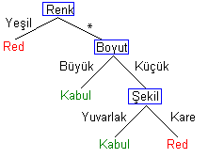
Karar Ağaçları
Ürettikleri kurallar anlaşılır.
Karar düğümleri ve yapraklardan oluşan hiyerarşik bir yapı.
Şekil | Renk | Boyut | Sınıf
Yuvarlak | Yeşil | Küçük | Red
Kare | Siyah | Büyük | Kabul
Kare | Sarı | Büyük | Kabul
Yuvarlak | Sarı | Küçük | Red
Kare | Yeşil | Büyük | Red
Kare | Sarı | Küçük | Kabul
YILDIZ TEKNİK ÜNİVERSİTESİ
BİLGİSAYAR MÜHENDİSLİĞİ BÖLÜMÜ

Slide 28
Karar Ağaçları Oluşturma
Tüm veri kümesiyle başla.
Bir özelliğin bir değerlerine göre veri kümesi iki alt kümeye böl. Bölmede kullanılan özellikler ve değerleri karar düğüme yerleştir.
Her alt küme için aynı prosedür her alt kümede sadece tek bir sınıfa ait örnekler kalıncaya kadar uygula.
YILDIZ TEKNİK ÜNİVERSİTESİ
BİLGİSAYAR MÜHENDİSLİĞİ BÖLÜMÜ

Slide 29
Y
3
2
5
X
YILDIZ TEKNİK ÜNİVERSİTESİ
BİLGİSAYAR MÜHENDİSLİĞİ BÖLÜMÜ

Slide 30
Karar Düğümleri Nasıl Bulunur?
Karar düğümlerinde yer alan özelliğin ve eşik değerinin belirlenmesinde genel olarak entropi kavramı kullanılır.
Eğitim verisi her bir özelliğin her bir değeri için ikiye bölünür. Oluşan iki alt kümenin entropileri toplanır. En düşük entropi toplamına sahip olan özellik , değer ikilisi karar düğümüne yerleştirilir.
YILDIZ TEKNİK ÜNİVERSİTESİ
BİLGİSAYAR MÜHENDİSLİĞİ BÖLÜMÜ

Slide 31
Karar Ağaçlarıyla Sınıflandırma
En tepedeki kök karar düğümünden başla.
Bir yaprağa gelinceye kadar karar düğümlerindeki yönlendirmelere göre dallarda ilerle. (Karar düğümlerinde tek bir özelliğin adı ve bir eşik değeri yer alır. O düğüme gelen verinin hangi dala gideceğine verinin o düğümdeki özelliğinin eşik değerinden büyük ya da küçük olmasına göre karar verilir. )
Verinin sınıfı, yaprağın temsil ettiği sınıf olarak belirle.
YILDIZ TEKNİK ÜNİVERSİTESİ
BİLGİSAYAR MÜHENDİSLİĞİ BÖLÜMÜ

Slide 32
Yapay Sinir Ağları
Daha kompleks karar sınırlar üretebilirler.
Daha doğru sınırlar üretebilirler.
YILDIZ TEKNİK ÜNİVERSİTESİ
BİLGİSAYAR MÜHENDİSLİĞİ BÖLÜMÜ

Slide 33
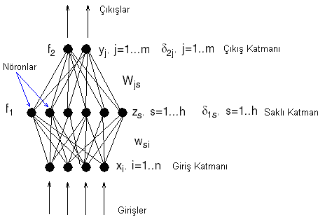
Yapay Sinir Ağları
Elimizdeki Eğitim seti Girişler ve Çıkışlar ı içerir.
Bu girişler verildiğinde bu çıkışları verecek
Ağırlık değerlerini (W) bulmaya çalışır.
YILDIZ TEKNİK ÜNİVERSİTESİ
BİLGİSAYAR MÜHENDİSLİĞİ BÖLÜMÜ

Slide 34
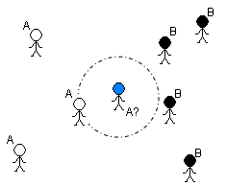
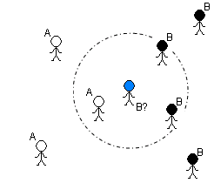
En Yakın K Komşu
Bana Arkadaşını söyle, sana kim olduğunu söyleyeyim.
En yakın 1 komşu
En yakın 3 komşu
YILDIZ TEKNİK ÜNİVERSİTESİ
BİLGİSAYAR MÜHENDİSLİĞİ BÖLÜMÜ

Slide 35
En Yakın K Komşu
Eğitim yok.
Test verileri en yakınlarındaki K adet komşularının sınıf değerlerine bakılarak sınıflandırılırlar.
YILDIZ TEKNİK ÜNİVERSİTESİ
BİLGİSAYAR MÜHENDİSLİĞİ BÖLÜMÜ

Slide 36
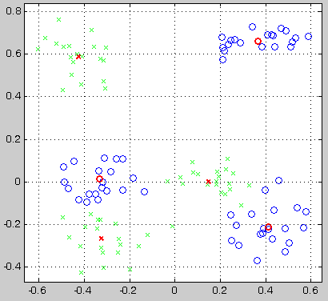
1NN’deki Tüm Noktaları kullanmasak?
Tüm noktalar yerine yeni/ seçilmiş noktalar
Bu noktalar nasıl belirlenebilir?
YILDIZ TEKNİK ÜNİVERSİTESİ
BİLGİSAYAR MÜHENDİSLİĞİ BÖLÜMÜ

Slide 37
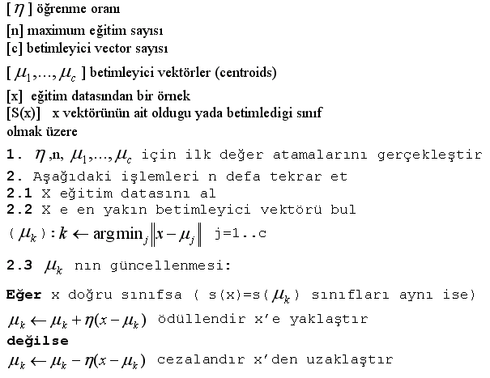
Öğrenmeli Vektör Kuantalama
(Learning Vector Quantization)
YILDIZ TEKNİK ÜNİVERSİTESİ
BİLGİSAYAR MÜHENDİSLİĞİ BÖLÜMÜ

Slide 38
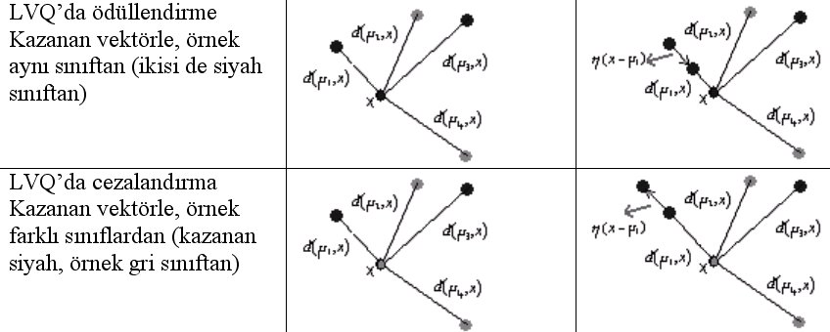
LVQ’da eğitim
YILDIZ TEKNİK ÜNİVERSİTESİ
BİLGİSAYAR MÜHENDİSLİĞİ BÖLÜMÜ

Slide 39
LVQ- Test İşlemi
Eğitim sonucu bulunan 2 sınıfa ait 3’er betimleyici vektör.
Test işlemi, test örneğinin bu 6 vektörden en yakın olanının sınıfına atanmasıdır.
YILDIZ TEKNİK ÜNİVERSİTESİ
BİLGİSAYAR MÜHENDİSLİĞİ BÖLÜMÜ

Slide 40
LVQ ne zaman lineer/doğrusal karar sınırı üretir?
YILDIZ TEKNİK ÜNİVERSİTESİ
BİLGİSAYAR MÜHENDİSLİĞİ BÖLÜMÜ

Slide 41
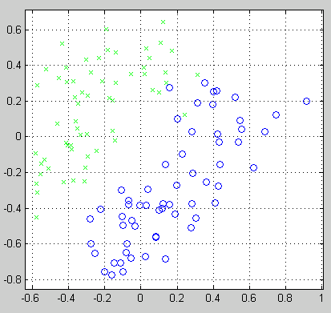
Hangisi?
Lineer Regresyon
Karar Ağaçları
KNN
YSA
LVQ
YILDIZ TEKNİK ÜNİVERSİTESİ
BİLGİSAYAR MÜHENDİSLİĞİ BÖLÜMÜ

Slide 42
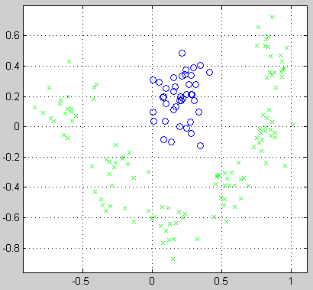
Lineer Regresyon
Karar Ağaçları
KNN
YSA
LVQ
YILDIZ TEKNİK ÜNİVERSİTESİ
BİLGİSAYAR MÜHENDİSLİĞİ BÖLÜMÜ

Slide 43
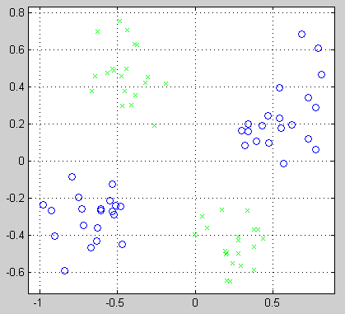
Lineer Regresyon
Karar Ağaçları
KNN
YSA
LVQ
YILDIZ TEKNİK ÜNİVERSİTESİ
BİLGİSAYAR MÜHENDİSLİĞİ BÖLÜMÜ

Slide 44
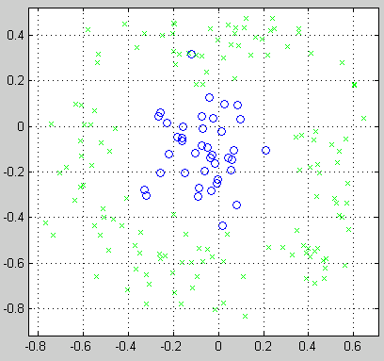
Başka bir model?
YILDIZ TEKNİK ÜNİVERSİTESİ
BİLGİSAYAR MÜHENDİSLİĞİ BÖLÜMÜ

Slide 45
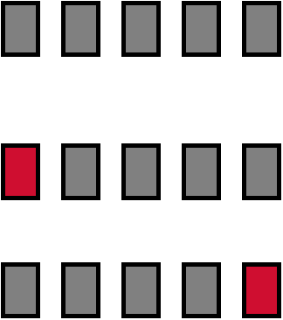
Hata nasıl ölçülür?
Çapraz Geçerleme
Tüm dataseti eşit boyutlu N gruba böl
Bir grubu test için geriye kalanların hepsini eğitim için kullan
N defa tekrar et
Test
YILDIZ TEKNİK ÜNİVERSİTESİ
BİLGİSAYAR MÜHENDİSLİĞİ BÖLÜMÜ

Slide 46
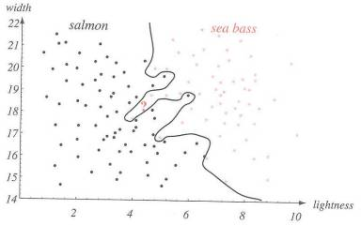
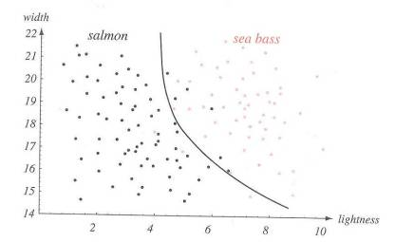
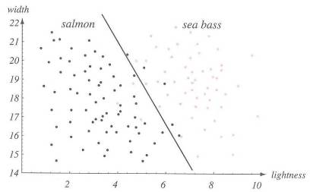
Sınıflandırma Metotları- Sonuç
Farklı sınıflandırma metotlarının
ürettikleri karar sınırları
YILDIZ TEKNİK ÜNİVERSİTESİ
BİLGİSAYAR MÜHENDİSLİĞİ BÖLÜMÜ

Slide 47
Sınıflandırma Metotları- Sonuç
Neden bu kadar çok algoritma var?
Ne zaman hangisini seçeceğiz?
dataset | amlall | ann | bi75ds3 | derma | gkanser | Hava
Özellik sayısı | 7129 | 21 | 470 | 34 | 30 | 34
Sınıf sayısı | 2 | 3 | 9 | 6 | 2 | 2
Örnek sayısı | 72 | 3772 | 315 | 286 | 456 | 281
NB | 97,14 | 95,55 | 68,49 | 77,97 | 94,29 | 89,31
SVM | 92,86 | 93,74 | 62,11 | 79,37 | 96,26 | 86,48
1NN | 94,29 | 93,4 | 63,19 | 76,26 | 96,26 | 89,72
C45 | 83,39 | 99,58 | 65,01 | 75,2 | 93,62 | 91,82
RF | 95,71 | 99,5 | 72 | 76,96 | 95,38 | 95,02
YILDIZ TEKNİK ÜNİVERSİTESİ
BİLGİSAYAR MÜHENDİSLİĞİ BÖLÜMÜ

Slide 48
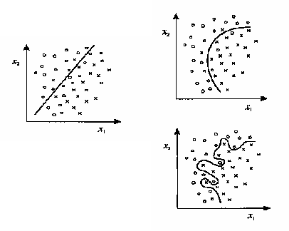
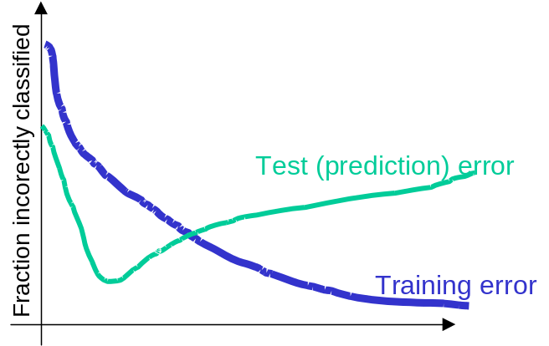
Modelin karmaşıklığı arttığında eğitim kümesindeki hata sürekli
Düşerken, test kümesindeki hata bir noktadan sonra yükselir.
Her veri kümesi için optimum nokta (optimum karmaşıklık) farklıdır.
Hata
Model karmaşıklığı
İki karşıt özellik:
Aşırı eğitme - ezberleme (overfitting)
Genelleştirebilme
YILDIZ TEKNİK ÜNİVERSİTESİ
BİLGİSAYAR MÜHENDİSLİĞİ BÖLÜMÜ

Slide 49
Kümeleme Algoritmaları
Kümeleme algoritmaları eğiticisiz öğrenme metotlarıdır.
Örneklere ait sınıf bilgisini kullanmazlar.
Temelde verileri en iyi temsil edecek vektörleri bulmaya çalışırlar.
Verileri temsil eden vektörler bulunduktan sonra artık tüm veriler bu yeni vektörlerle kodlanabilirler ve farklı bilgi sayısı azalır.
Bu nedenle birçok sıkıştırma algoritmasının temelinde kümeleme algoritmaları yer almaktadır.
YILDIZ TEKNİK ÜNİVERSİTESİ
BİLGİSAYAR MÜHENDİSLİĞİ BÖLÜMÜ

Slide 50
Kümeleme Algoritmaları
Bir boyutlu (özellikli) 10 örnek içeren bir veri
12-15-13-87-4-5-9-67-1-2
Bu 10 farklı veriyi 3 farklı veriyle temsil etmek istersek:
12-12-12-77-3-3-3-77-3-3
şeklinde ifade edebiliriz.
Kümeleme algoritmaları bu 3 farklı verinin değerlerini bulmakta kullanılırlar.
Gerçek değerlerle temsil edilen değerler arasındaki farkları minimum yapmaya çalışırlar.
Yukarıdaki örnek için 3 küme oluşmuştur.
12-15-13 örnekleri 1. kümede
87-67 örnekleri 2. kümede
4-5-1-2-9 örnekleri 3. kümede yer almaktadır.
YILDIZ TEKNİK ÜNİVERSİTESİ
BİLGİSAYAR MÜHENDİSLİĞİ BÖLÜMÜ

Slide 51
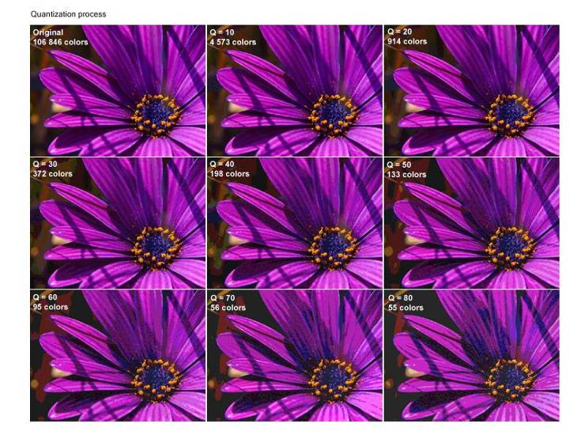
Renk Kümeleme
Resimdeki farklı renk sayısı 106846’dan 55’e indirilmiş.
YILDIZ TEKNİK ÜNİVERSİTESİ
BİLGİSAYAR MÜHENDİSLİĞİ BÖLÜMÜ

Slide 52

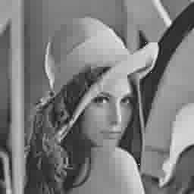
Resim Kümeleme
10*10 luk blokları ifade eden
vektörler kümelenmiş
YILDIZ TEKNİK ÜNİVERSİTESİ
BİLGİSAYAR MÜHENDİSLİĞİ BÖLÜMÜ

Slide 53
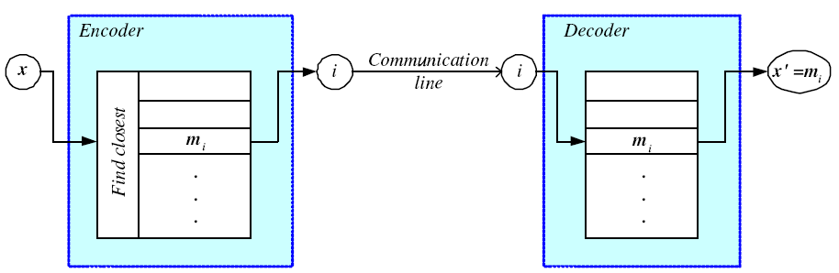
Nasıl Kullanılır?
Bulunan (renkleri yada blokları temsil eden)
küme merkezlerinden bir kod kitabı oluşturulur. Bu kitap
her iki merkeze verilir. Vektörlerin kendileri yerine
sadece indisler kullanılır. İndisin maximum büyüklüğü
kodlanması için gereken bit sayısını arttırır.
Bu yüzden farklı vektör sayısının az olması istenir.
ETHEM ALPAYDIN © The MIT Press, 2004
YILDIZ TEKNİK ÜNİVERSİTESİ
BİLGİSAYAR MÜHENDİSLİĞİ BÖLÜMÜ

Slide 54
Hiyerarşik Kümeleme
Çok kümeden tek kümeye (eklemeli)
Tek kümeden tek kümeye (bölmeli)

Slide 55
Hiyerarşik Eklemeli Kümeleme
Birbirine en benzeyen iki kümeyi birleştir
Tekrar et

Slide 56




Hiyerarşik Eklemeli kümeleme
Başlangıçta küme sayısı= örnek sayısı

Slide 57
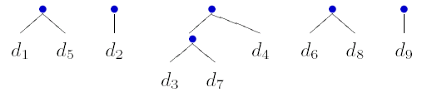
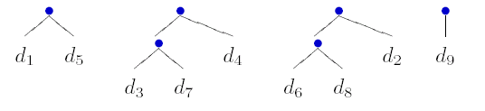
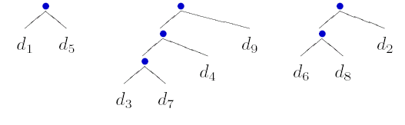
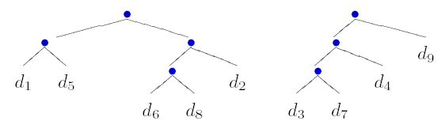
Hiyerarşik Eklemeli kümeleme
Sonuçta küme sayısı=2

Slide 58
Kümelerin birbirine benzerliği
İki kümenin benzerliği
  En benzer elemanları (Single link)
  En benzemeyen elemanları (Compete link)
  Ortalamaları (Group average)
kullanılarak bulunabilir.

Slide 59
Bölmeli Hiyerarşik Kümeleme
Tek bir kümeyle başla
Küme içinde birbirine en az benzeyen iki elemanı bul.
Kümeyi bu iki elemana yakınlığa göre böl.
Oluşan her alt küme için bu işlemi tekrar et.

Slide 60
Ne zaman duracağız
İstenen küme sayısına ulaşınca
Önceden belirlenmiş bir toplam benzerlik eşik değerine göre

Slide 61
K-means
Sadece sayısal veriyle çalışır
Rasgele K adet küme merkezi ata
Her örneği en yakınındaki merkezin kümesine ata
Merkezleri kendi kümelerinin merkezine ata
2. ve 3. adımları küme değiştiren örnek kalmayıncaya kadar tekrar et.
YILDIZ TEKNİK ÜNİVERSİTESİ
BİLGİSAYAR MÜHENDİSLİĞİ BÖLÜMÜ

Slide 62
K-means örnek adım 1
1
c₁
Y
Rasgele
3 küme
merkezi
ata.
c₂
c₃
X
YILDIZ TEKNİK ÜNİVERSİTESİ
BİLGİSAYAR MÜHENDİSLİĞİ BÖLÜMÜ

Slide 63
K-means örnek adım 2
c₁
Y
c₂
Her örnek
en yakınındaki
merkezin
kümesine atanır.
c₃
X
YILDIZ TEKNİK ÜNİVERSİTESİ
BİLGİSAYAR MÜHENDİSLİĞİ BÖLÜMÜ

Slide 64
K-means örnek adım 3
c₁
c₁
Y
Merkezleri kendi kümelerinin merkezine götür.
c₂
c₃
c₂
c₃
X
YILDIZ TEKNİK ÜNİVERSİTESİ
BİLGİSAYAR MÜHENDİSLİĞİ BÖLÜMÜ

Slide 65
K-means örnek adım 4
Her örneği yeniden en yakınındaki merkezin kümesine
ata.
Q: Hangi örneklerin kümesi değişti?
1
c₁
Y
3
2
c₃
c₂
X
YILDIZ TEKNİK ÜNİVERSİTESİ
BİLGİSAYAR MÜHENDİSLİĞİ BÖLÜMÜ

Slide 66
K-means örnek adım 5
c₁
Y
Merkezleri kendi kümelerinin merkezine götür.
c₃
c₂
X
YILDIZ TEKNİK ÜNİVERSİTESİ
BİLGİSAYAR MÜHENDİSLİĞİ BÖLÜMÜ

Slide 67
Tekli (Online) vs. Toplu (Batch) K-means
Önceki örnekte yapılan işlem toplu (batch) k-means
Eğer her bir örnek için mean’ler güncellenirse → tekli k-means

Slide 68
Kendi Kendini Düzenleyen Haritalar Self Organizing Maps
Kmeans algoritmasında merkez noktalar arasında herhangi bir ilişki yoktur. SOM’da ise merkez noktalar 1 ya da 2 boyutlu bir dizi içinde yer alırlar. Buna göre birbirlerine 1 ya da 2 boyutlu uzayda komşudurlar.
Kmeans algoritmasında sadece kazanan (en yakın) merkez güncellenirken SOM’da bütün merkezler kazanan nörona komşuluklarına göre güncellenir. Yakın komşular uzak komşulara göre daha fazla hareket ederler (güncellenirler).
Merkezlerin birbirlerine bağlı oluşu verinin 1 ya da 2 boyutlu uzaydaki yansımasının da elde edilmesini sağlar.
YILDIZ TEKNİK ÜNİVERSİTESİ
BİLGİSAYAR MÜHENDİSLİĞİ BÖLÜMÜ

Slide 69
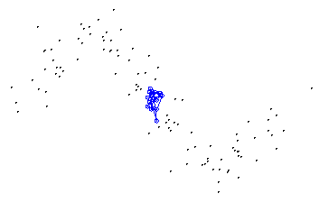
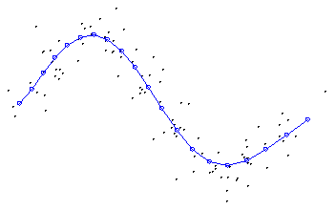
SOM
Örnekte SOM merkezleri 1 boyutlu bir dizide birbirlerine komşudurlar. Başlangıçtaki durumları rasgele atandığı için bir yumak şeklindedirler. Eğitim tamamlandığında ise SOM merkezleri verinin şeklini almıştır.
YILDIZ TEKNİK ÜNİVERSİTESİ
BİLGİSAYAR MÜHENDİSLİĞİ BÖLÜMÜ

Slide 70
Kümeleme algoritmalarında
Ne zaman dururuz?
Ölü nöron kavramı (SOM, K-means)
Başarı ölçütü nedir?
Küme sayısı nasıl belirlenir?
  Mecburiyet (verilmiştir)
  ?

Slide 71
Regresyon Algoritmaları
Basit lineer regresyon (y=w₁x+w₀)
kNN
Regresyon ağaçları
YSA
YILDIZ TEKNİK ÜNİVERSİTESİ
BİLGİSAYAR MÜHENDİSLİĞİ BÖLÜMÜ

Slide 72
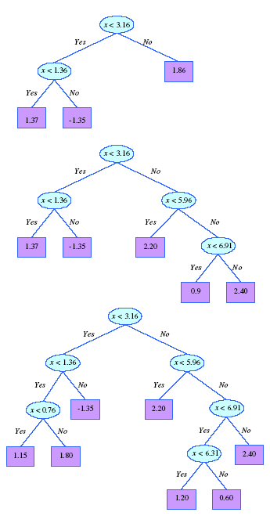
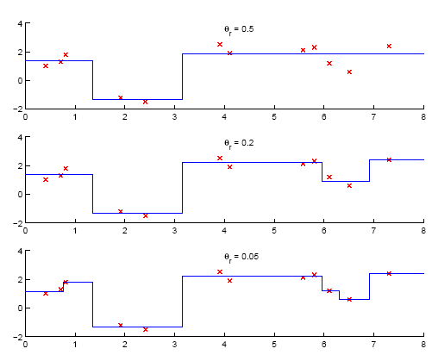
Regresyon ağaçlarında
kabul edilen hata değerinin etkisi
ETHEM ALPAYDIN © The MIT Press, 2004

Slide 73
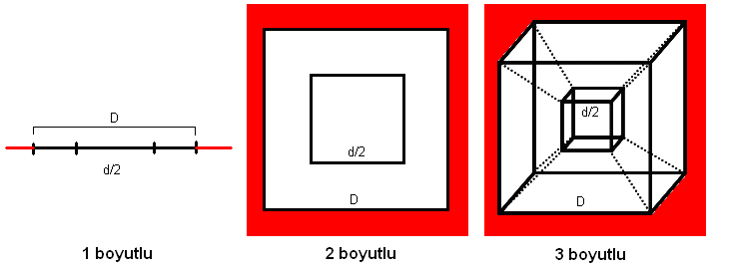
Çok Boyutlu Verilerle Çalışmak-1
Boyut Sayısı | Merkeze daha yakın noktaların oranı (%)
1 | 50
2 | 25
3 | 12,50
… | …
P | (½)^{p}
Boyut sayısı arttığında verilerin çok büyük
bir kısmı sınıfları ayıran sınırlara çok yakın
yerlerde bulunacağından sınıflandırma yapmak
zorlaşmaktadır.

Slide 74
Çok Boyutlu Verilerle Çalışmak-2
Tek boyutlu uzayda [0,1] aralığı temsil eden 10 nokta
Rastgele bir noktanın, uzayı temsil eden noktalardan en yakın olanına ortalama uzaklığı = 0.5
İki boyutlu uzayda rasgele bir noktanın en yakın noktaya olan ortalama uzaklığının düşey ya da dikey (manhattan) 0.5 olması için gerekli temsilci nokta sayısı = 100
Boyut Sayısı | Gerekli temsil eden nokta sayısı
1 | 10
2 | 100
3 | 1000
… | …
p | 10^{p}
Doğru sınıflandırma yapmak için
gereken örnek sayısı artıyor.

Slide 75
Sonuç olarak
Makineler insanlığın işgücüne sağladıkları katkıyı, makine öğrenmesi metotları sayesinde insanlığın beyin gücüne de sağlamaya başlamışlardır.
YILDIZ TEKNİK ÜNİVERSİTESİ
BİLGİSAYAR MÜHENDİSLİĞİ BÖLÜMÜ

Slide 76
Bir gün bilgisayarlar bütün bunları mükemmel bir şekilde yaparlarsa Nasıl bir dünya
Bir sürü işsiz bilgisayar mühendisi ☺
Bir sürü işsiz insan
???
YILDIZ TEKNİK ÜNİVERSİTESİ
BİLGİSAYAR MÜHENDİSLİĞİ BÖLÜMÜ

Slide 77
Kaynaklar
Alpaydın E. (2004) “Introduction to Machine Learning”, The MIT Press, 3-6
http://www.autonlab.org/tutorials/infogain11.pdf
http://www.kdnuggets.com/dmcourse/data_mining_course/assignments/assignment-4.html
http://pespmc1.vub.ac.be/asc/SENSIT_ANALY.html
http://csnet.otago.ac.nz/cosc453/student_tutorials/principal_components.pdf
http://www.cavs.msstate.edu/hse/ies/publications/reports/isip_internal/1998/linear_discrim_analysis/lda_theory.pdf
http://www.kernel-machines.org
T.Kohonen," Self-Organization and associative Memory",3d ed, 1989, Berlin :Springer-Verlag.
http://www.willamette.edu/~gorr/classes/cs449/Classification/perceptron.html
O. T. Yıldız, E. Alpaydın, Univariate and Multivariate Decision Trees, Tainn 2000
http://www.ph.tn.tudelft.nl/PHDTheses/AHoekstra/html/node45.html
http://mathworld.wolfram.com/K-MeansClusteringAlgorithm.html
......
YILDIZ TEKNİK ÜNİVERSİTESİ
BİLGİSAYAR MÜHENDİSLİĞİ BÖLÜMÜ

Slide 78
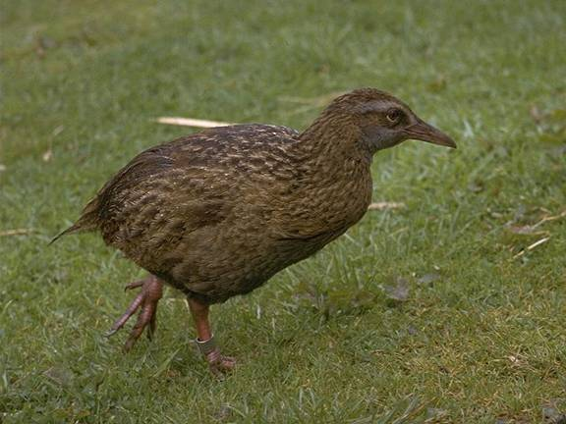
Weka
Copyright: Martin Kramer (mkramer@wxs.nl)
YILDIZ TEKNİK ÜNİVERSİTESİ
BİLGİSAYAR MÜHENDİSLİĞİ BÖLÜMÜ

